Slide 1
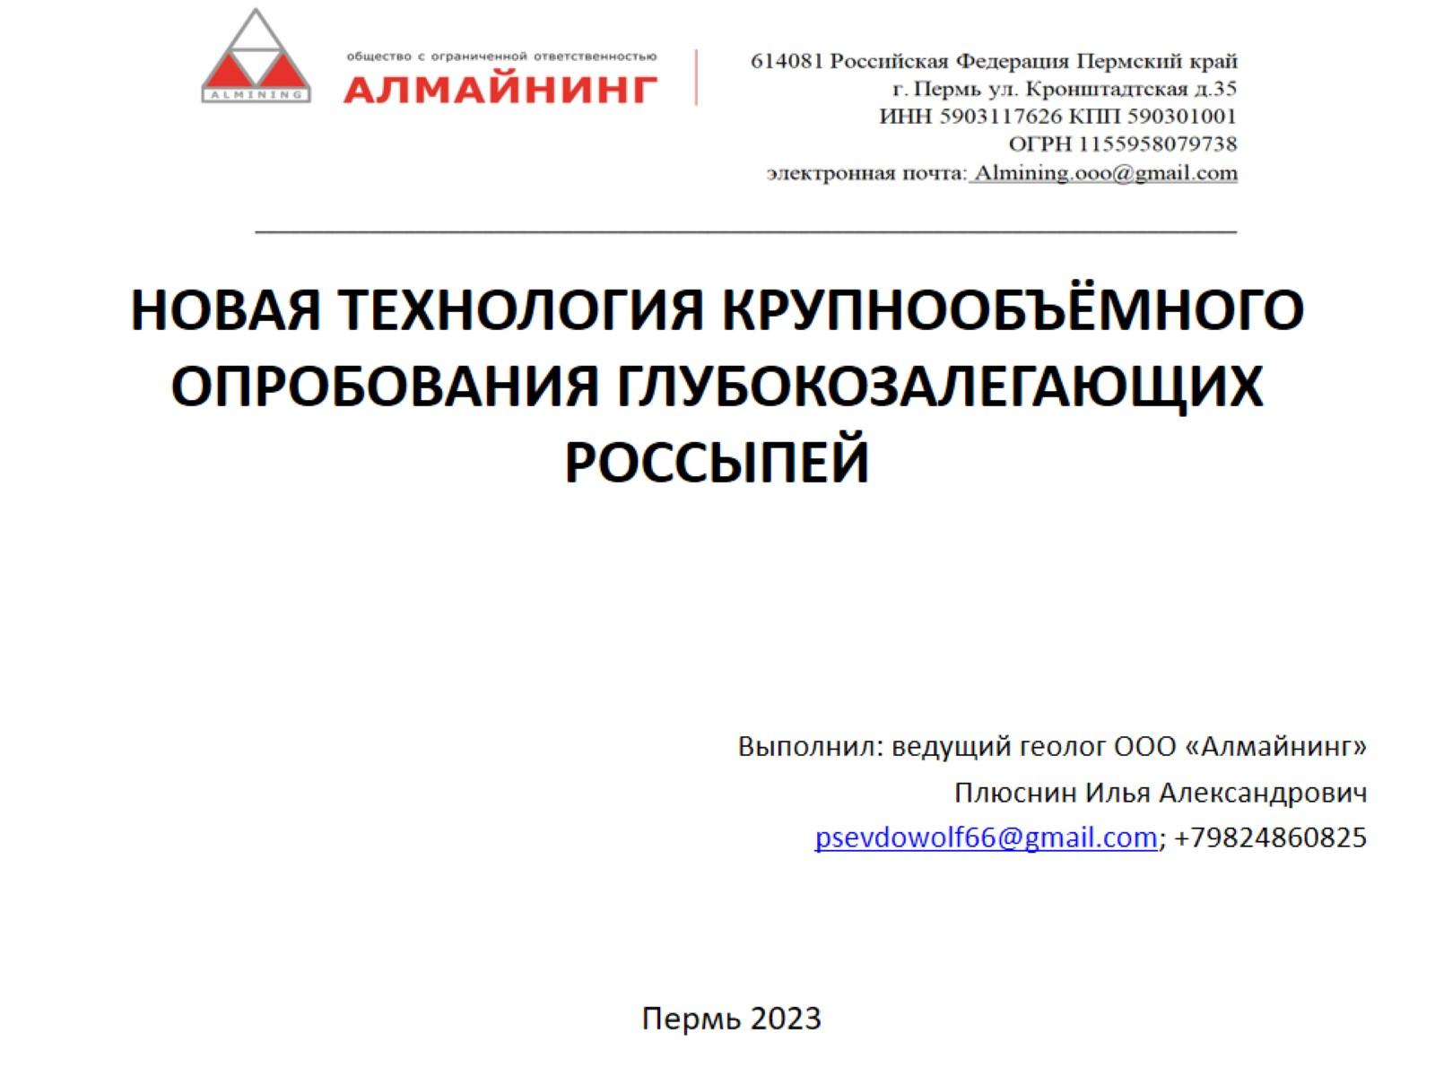
НОВАЯ ТЕХНОЛОГИЯ КРУПНООБЪЁМНОГО ОПРОБОВАНИЯ ГЛУБОКОЗАЛЕГАЮЩИХ РОССЫПЕЙ

Slide 2
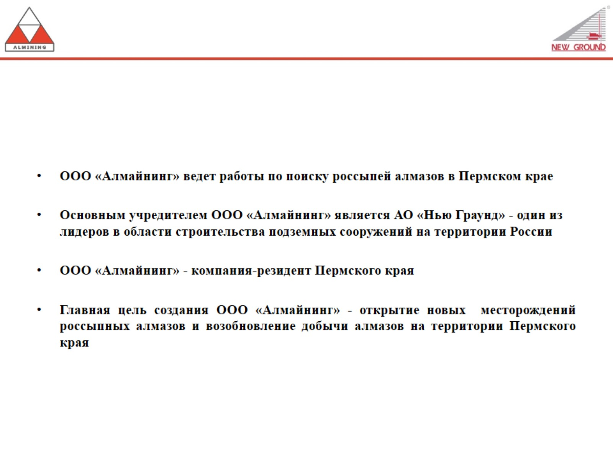

Slide 3
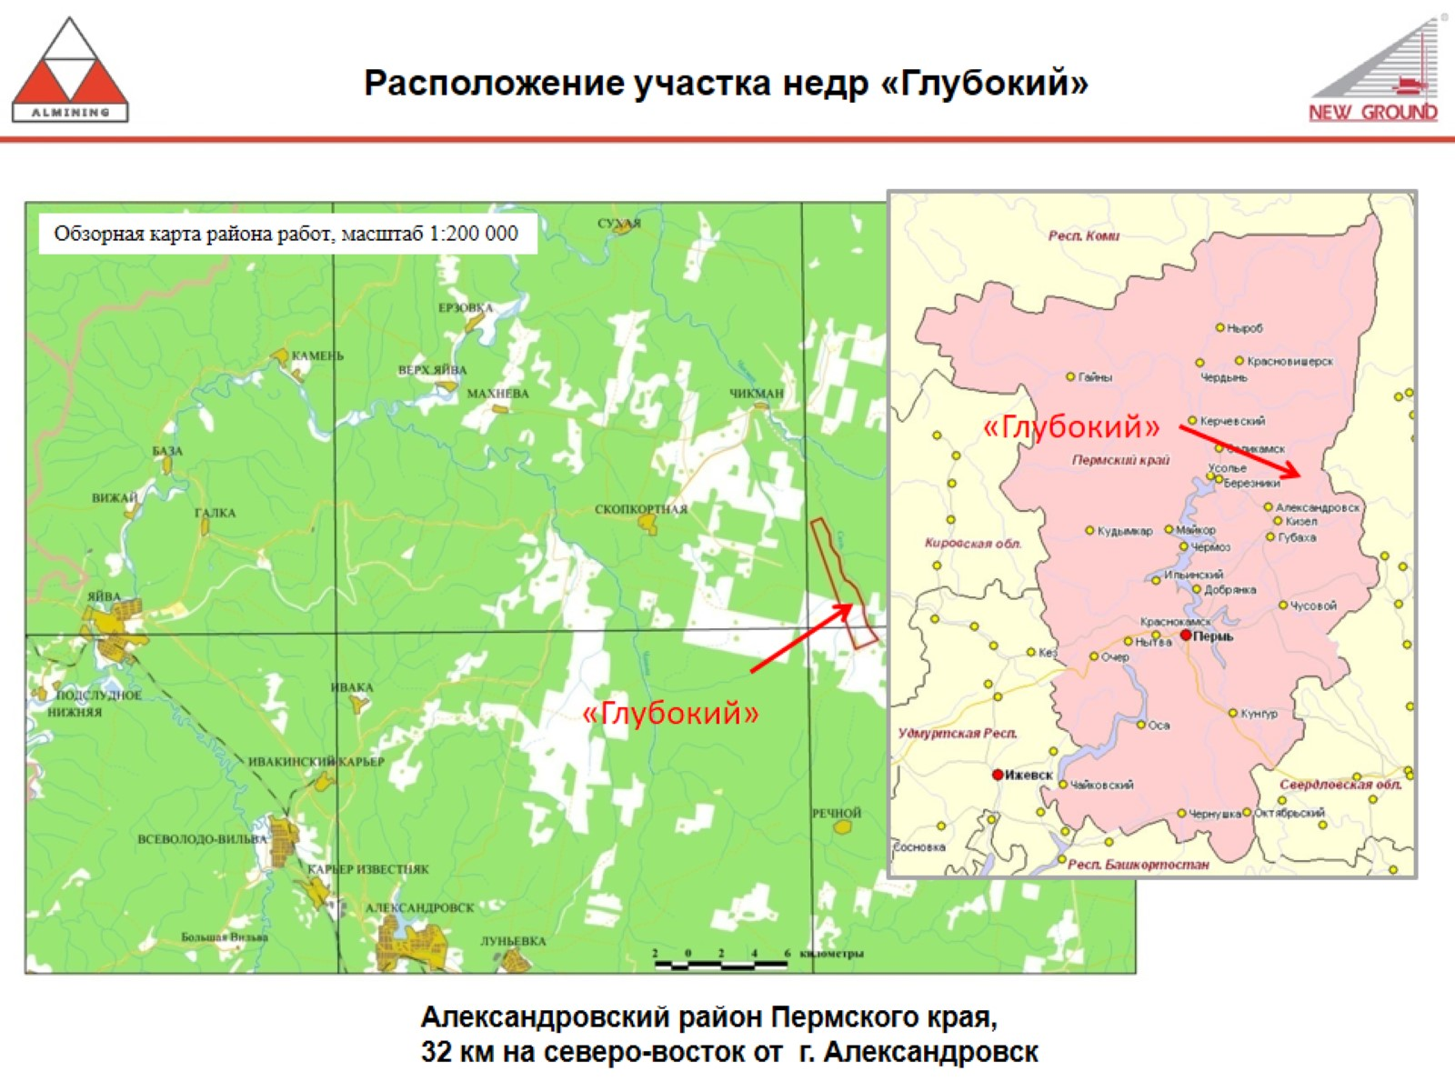

Slide 4
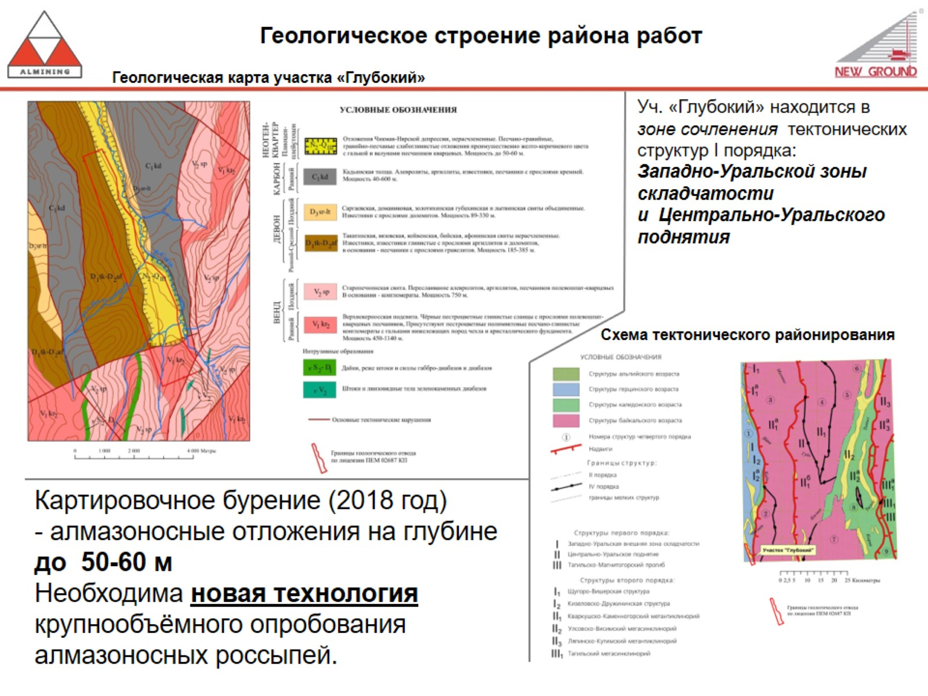

Slide 5
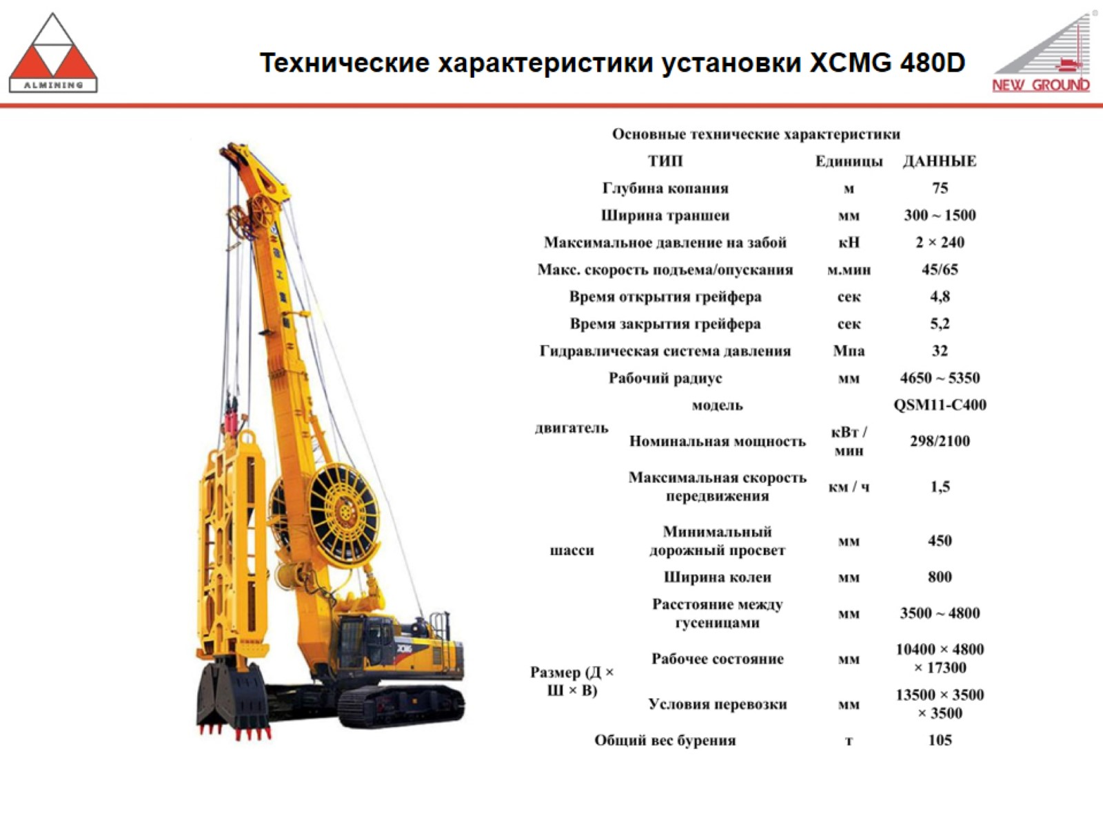

Slide 6
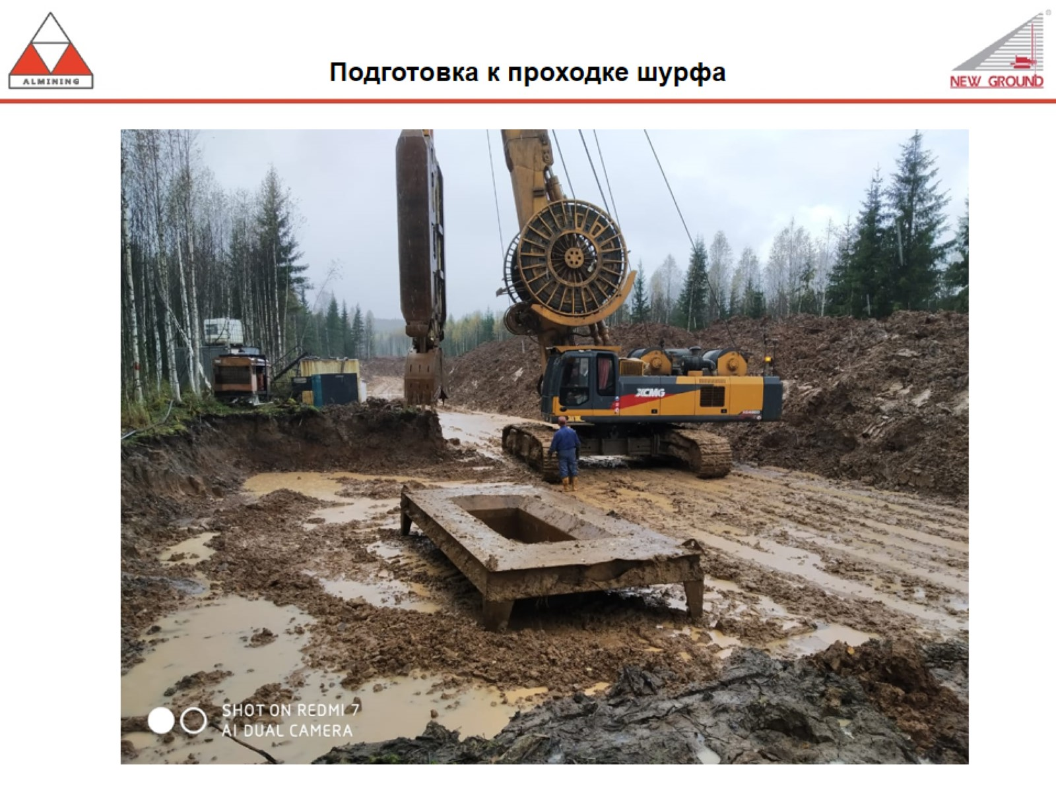
Подготовка к проходке шурфа

Slide 7
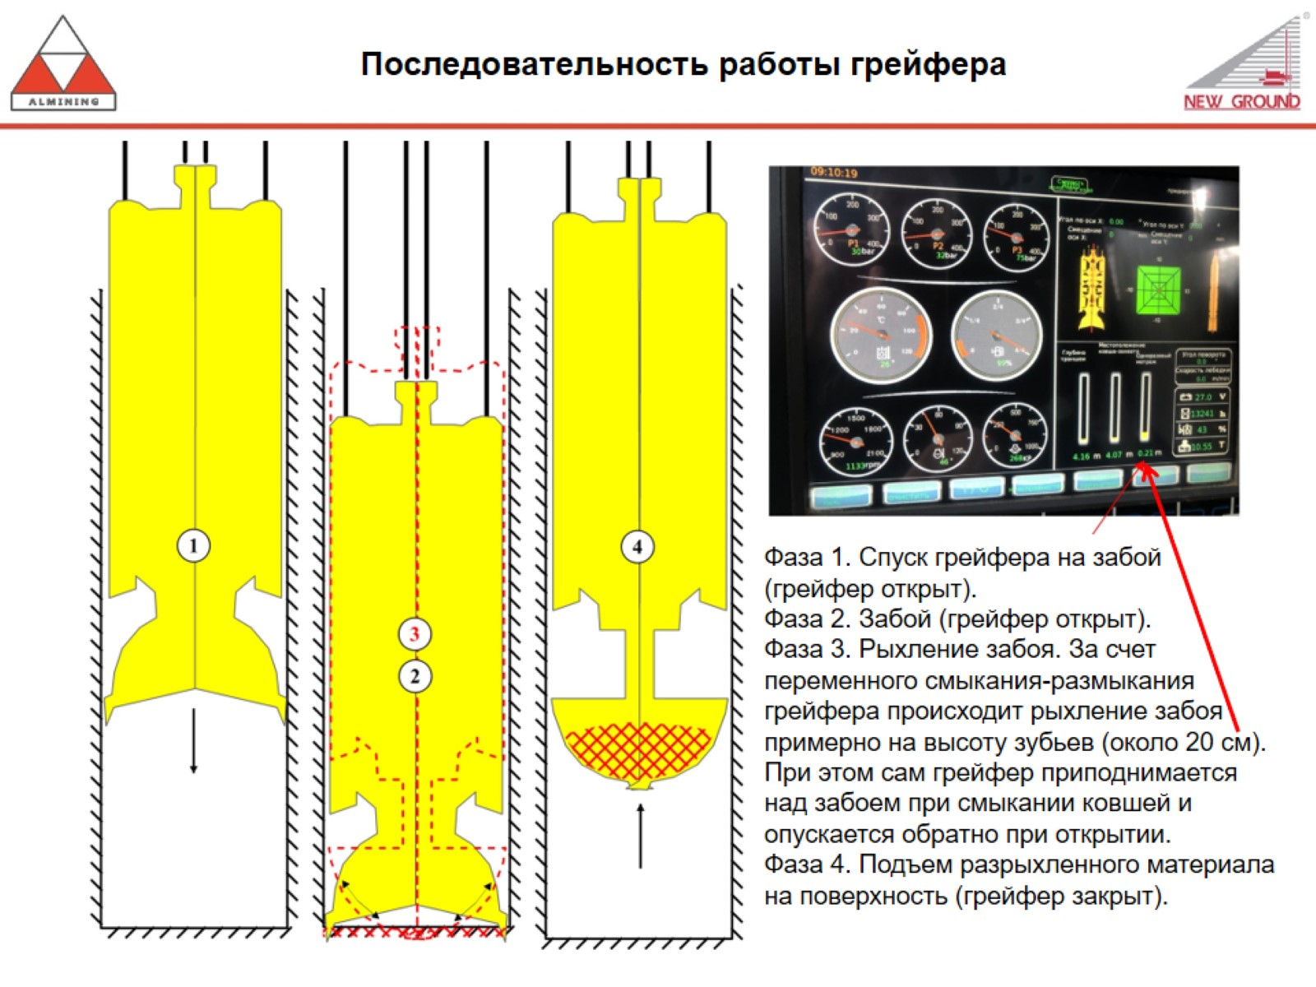

Slide 8
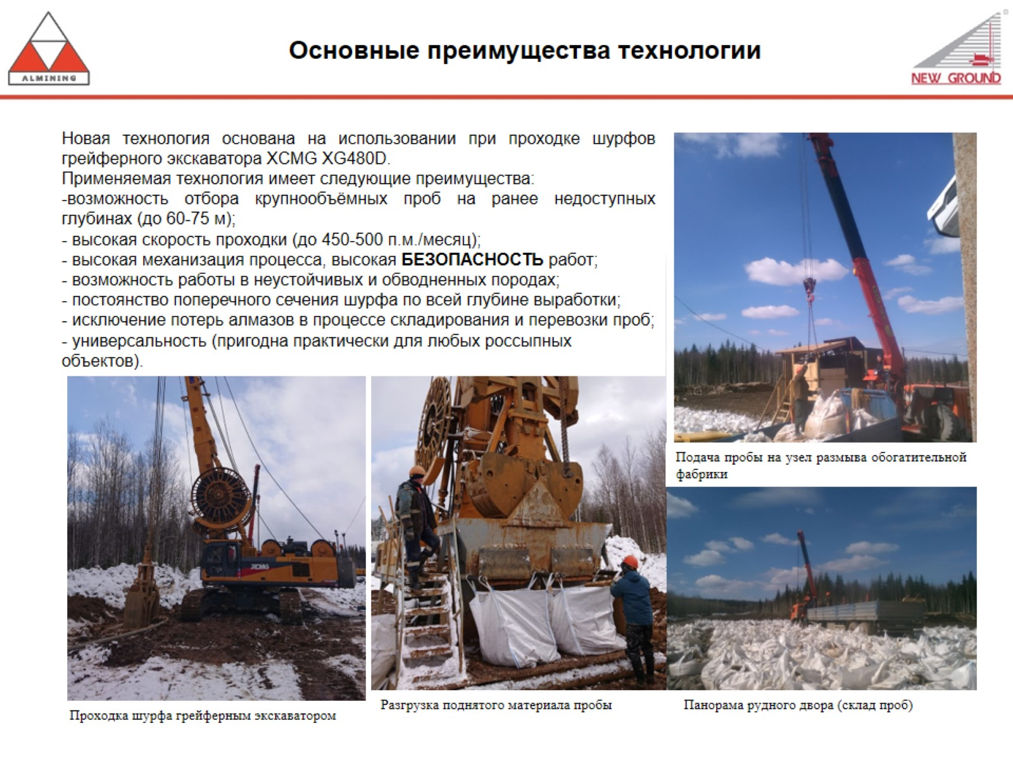

Slide 9
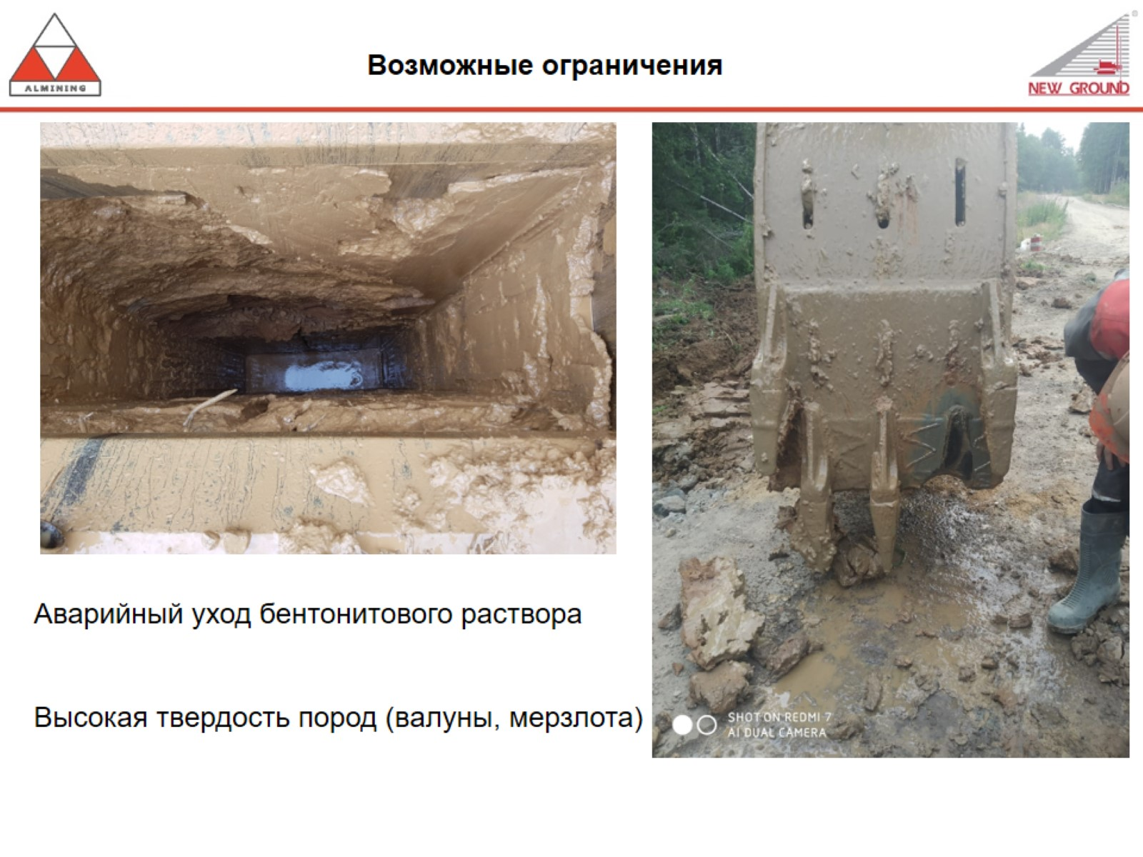

Slide 10
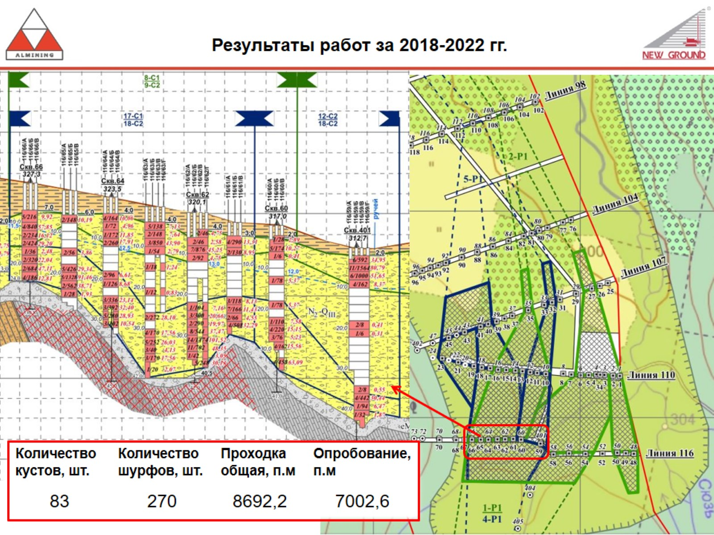
Результаты работ за 2018-2022 гг.

Slide 11
